Slide 1
Estrutura de solidificação numa união soldada
zona totalmente fundida,
zona de ligação misturada,
zona fundida não misturada,
zona parcialmente fundida,
zona termicamente afetada.
RSCP/LABATS/DEMEC/UFPR

Slide 2
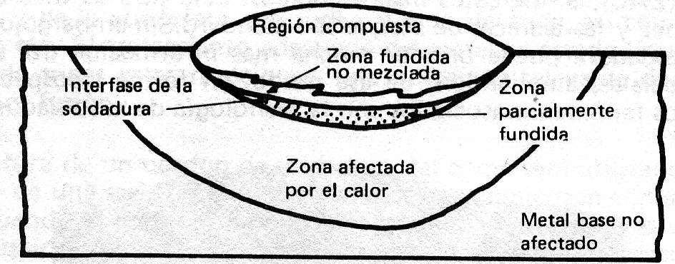
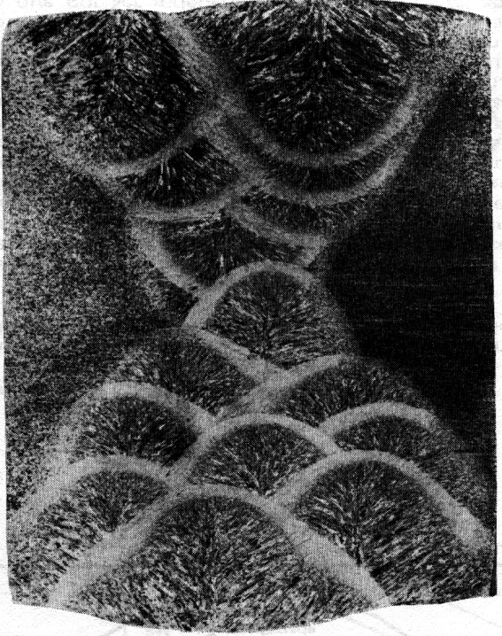

Slide 3
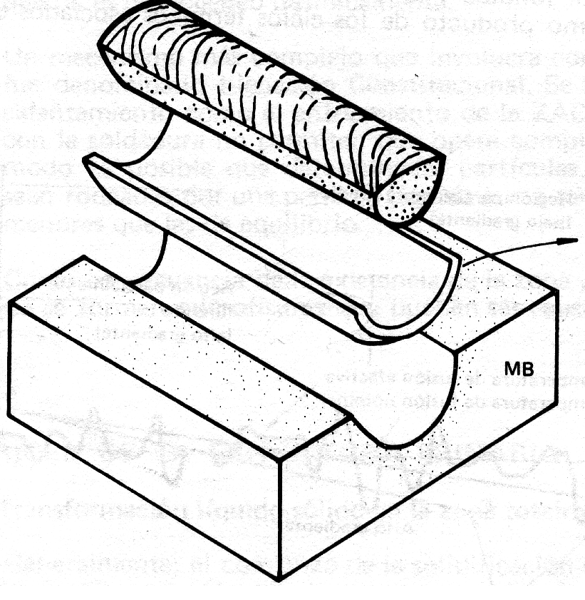
Zona não misturada

Slide 4
